Slide 2
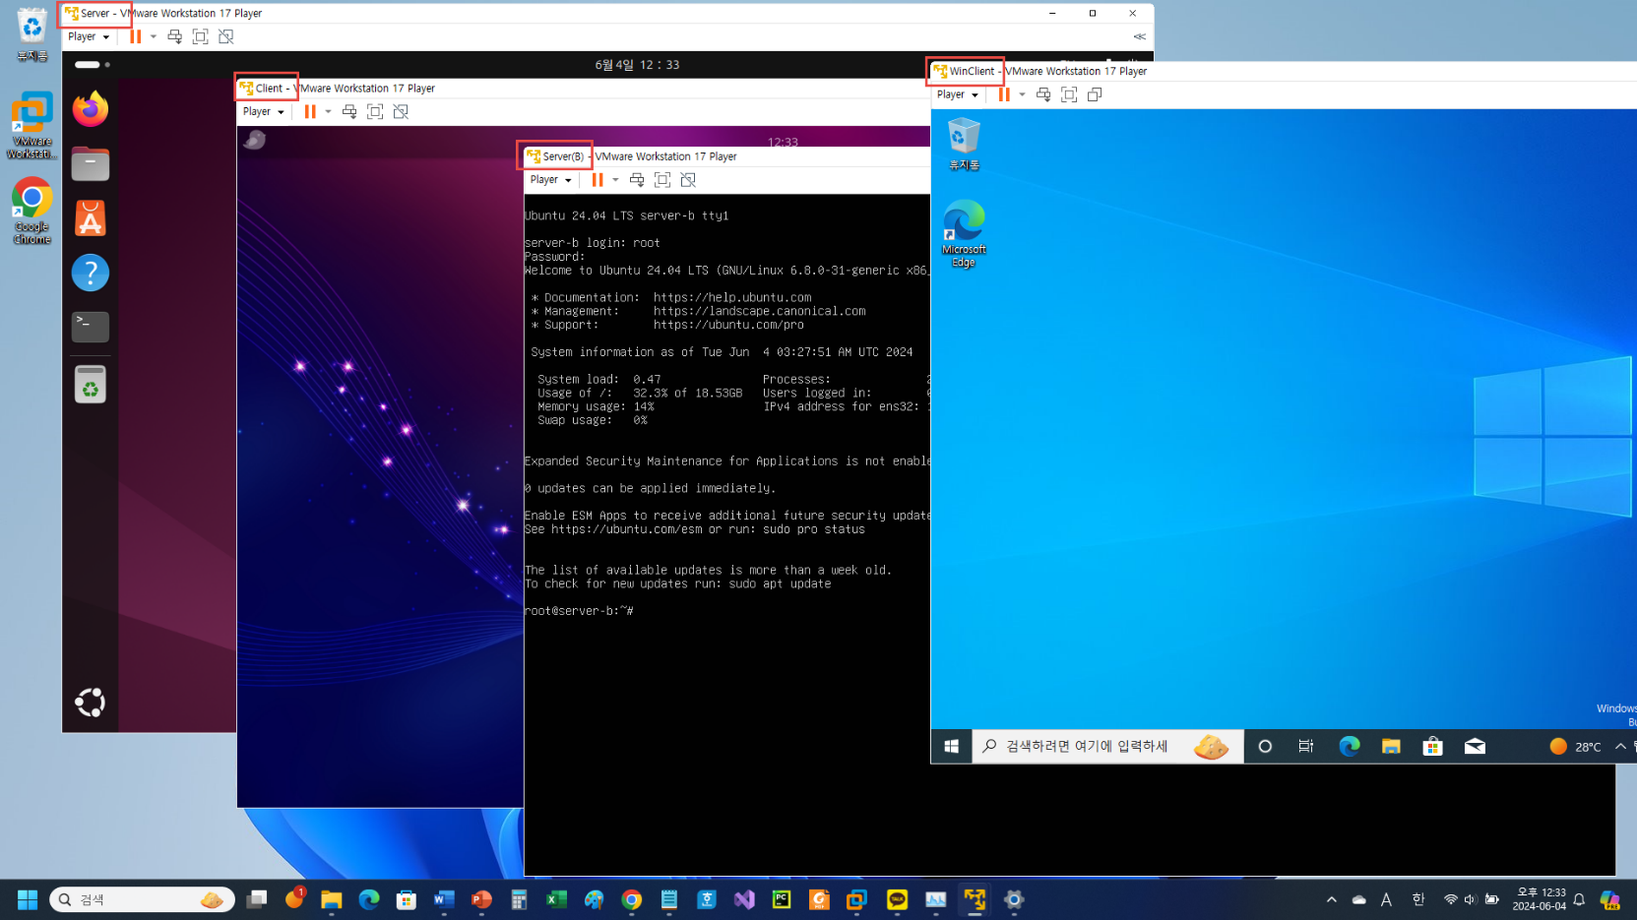
가상머신의 소개와 설치
5쪽
지금 쓰는 Windows를 그대로 사용하면서도 여러 대의 리눅스 서버를 운영하는 효과를 내는 프로그램
1대의 PC에서 추가로 4개의 가상머신을 구동한 화면

Slide 3
가상머신과 가상머신 소프트웨어의 개념 (1)
6쪽
컴퓨터에 설치된 운영체제(호스트OS)안에 가상의 컴퓨터를 만들고, 그 안에 또 다른 운영체제(게스트OS)를 설치/운영할 수 있도록 제작된 프로그램
PC에 이미 설치되어 있는Windows를 호스트 운영체제(Host Operating System, 호스트OS)라고 부르고, 가상머신에 설치할 그 외의 운영체제를 게스트 운영체제(Guest Operating System, 게스트OS)라고 부름
멀티부팅(Multi-Booting)과는 개념이 다름

Slide 4
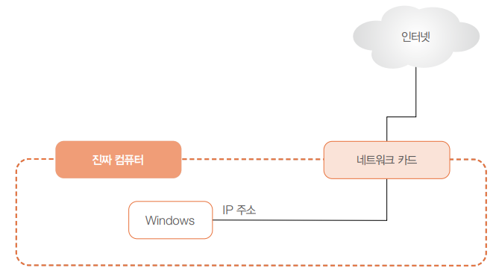
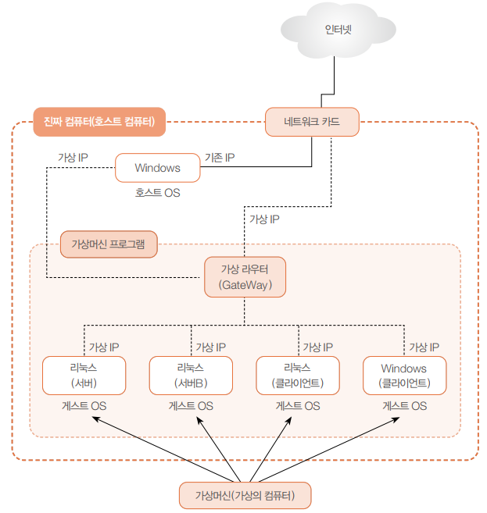
가상머신과 가상머신 소프트웨어의 개념 (2)
7~8쪽
1대 PC에
1개 OS
1대 PC에
5개 OS

Slide 5
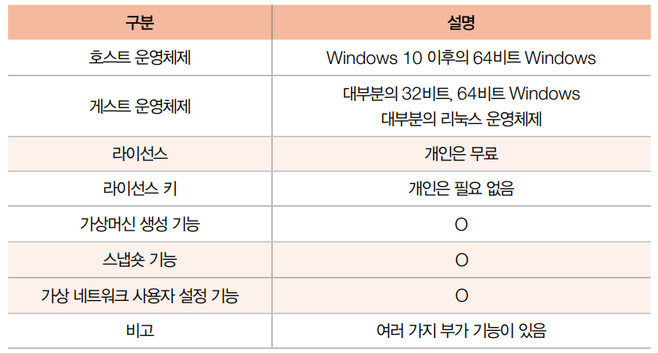
가상머신 종류와 VMware 설치 (1)
9쪽
VMware Workstation Pro 제품 정보
VMware Workstation Pro 17.5.2 부터는 개인은 기간 제한 없이 무료로 사용 가능함.
VMware Workstation Player는 더 이상 배포하지 않음.

Slide 6
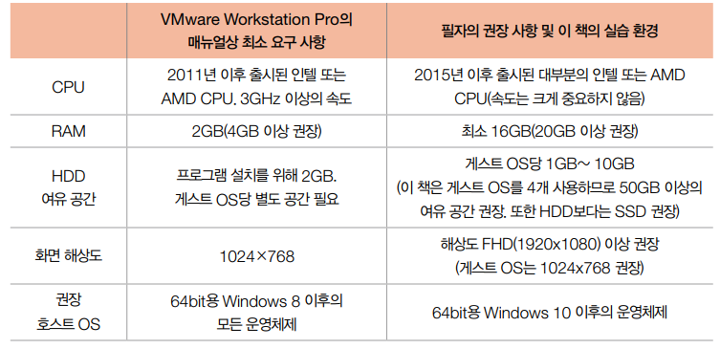
가상머신 종류와 VMware 설치 (2)
11쪽
VMware Workstation Pro 의 설치를 위한 하드웨어 사양 요약

Slide 7

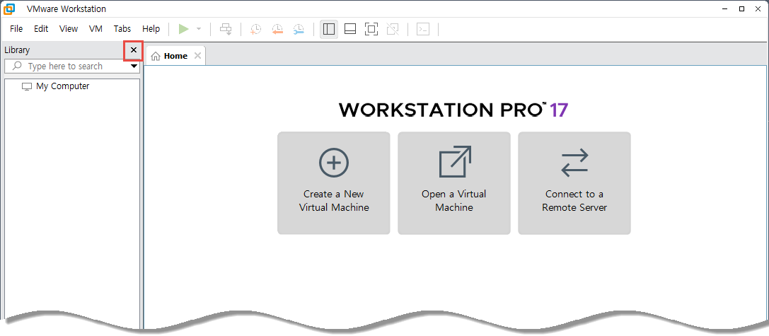
<실습1> VMware Workstation Pro를 설치
12쪽
실습목표
VMware Workstation Pro 설치
결과 화면 (Workstation Pro)

Slide 8
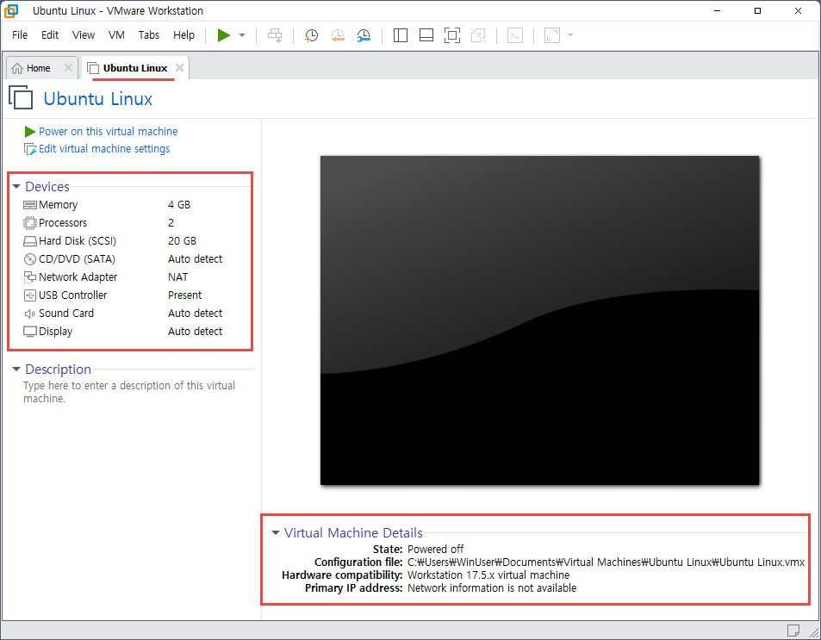
가상머신의 겉모양
19쪽
가상머신(가짜 컴퓨터)가 생성된 화면

Slide 9
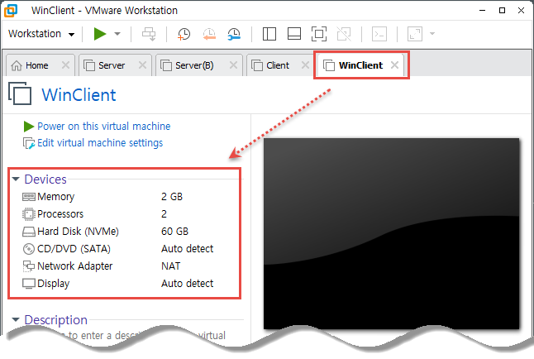
<실습2> 가상머신 4대 생성
20쪽
실습목표
앞으로 계속 사용할 가상머신 4대를 생성한다.
8쪽의 [그림 1-3]과 36쪽의 [표 1-3]을 참조해서 생성.
가상머신 4대가 생성된 결과화면

Slide 10
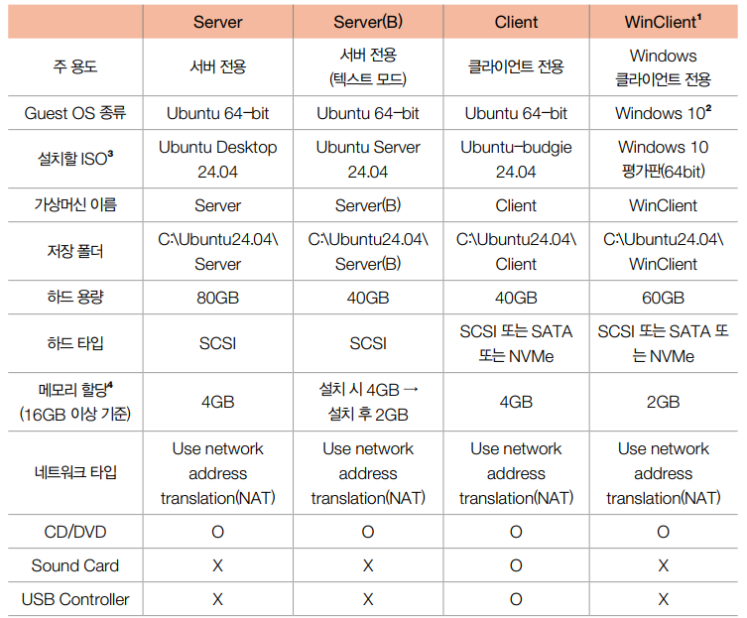
이 책에서 사용할 가상머신의 하드웨어 사양
36쪽

Slide 11
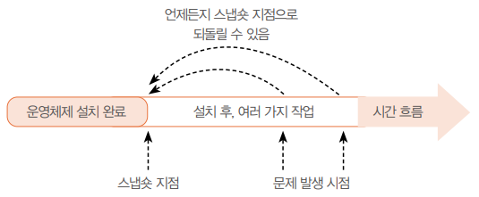
VMware 특징 (가상머신 장점)
38쪽
① 1대의 컴퓨터만으로 실무 환경과 거의 비슷한 네트워크 컴퓨터 환경의 구성이 가능하다.
② 운영체제의 특정 시점을 저장하는 스냅숏 기능을 사용할 수 있다.
③ 하드디스크 등의 하드웨어를 내 맘대로 여러 개 장착해서 테스트할 수 있다
④ 현재 PC 상태를 그대로 저장해 놓고, 다음 사용할 때 현재 상태를 이어서 구동할 수 있다 (Suspend 기능)

Slide 12
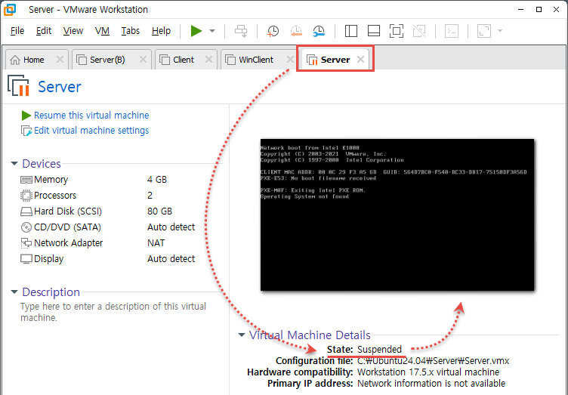
<실습3> VMware Player 닫기 버튼의 기능
41쪽
실습목표
가상머신을 닫을 때, Suspend와 Power Off의 기능을 구분한다.
Suspend된 화면
왼쪽 Ctrl + Alt는 호스트OS와 가상머신의 포커스를 이동한다.

Slide 13
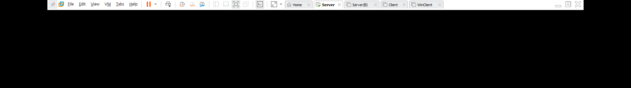
<실습4> 가상머신이 모니터 화면 전체를 사용
43쪽
실습목표
게스트 OS를 전체 화면으로 꽉 채워서 사용해 보자.
전체 화면 사용
가상머신 안에서 왼쪽 Ctrl + Alt + Enter 키

Slide 14
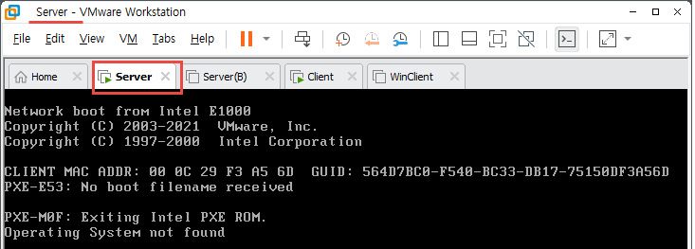
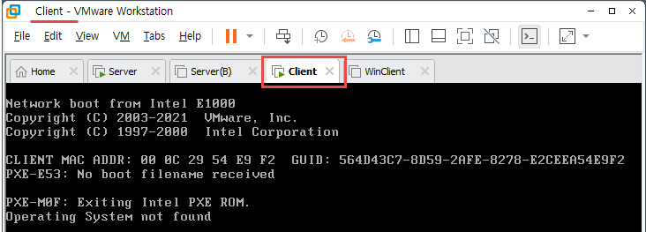
여러 개의 가상머신을 동시에 부팅
45쪽
별도의 탭에서 가상머신 2개를 동시에 실행한 VMware

Slide 15
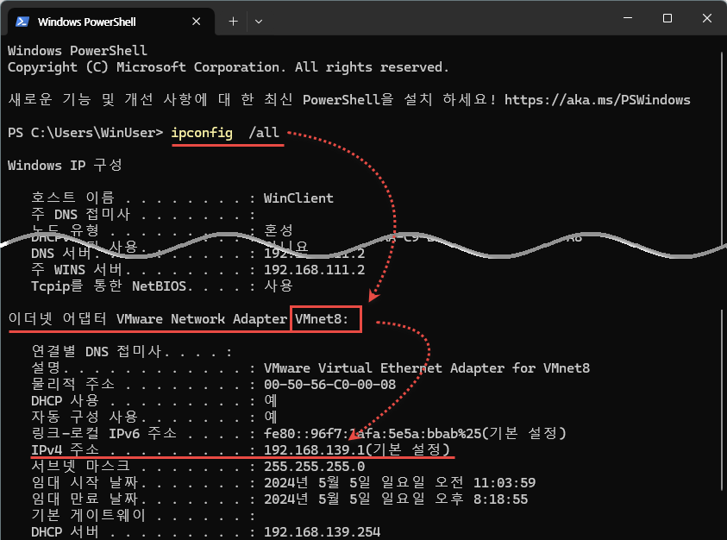
네트워크 정보 파악과 변경
45쪽
호스트 OS에서 IP 정보 확인

Slide 16
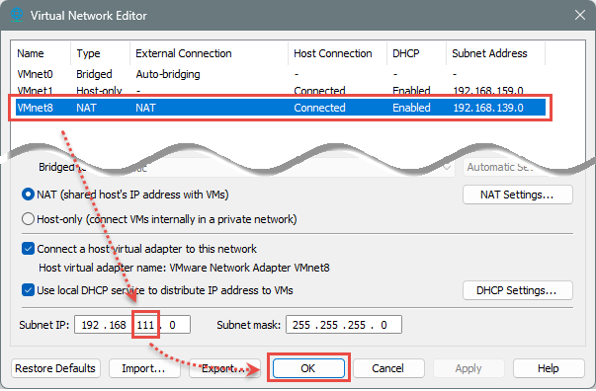
<실습5> VMnet8의 IP 주소 설정
47쪽
실습목표
VMware 에서 책과 동일한 네트워크 환경을 구성한다.
Virtual Network Editor

Slide 17
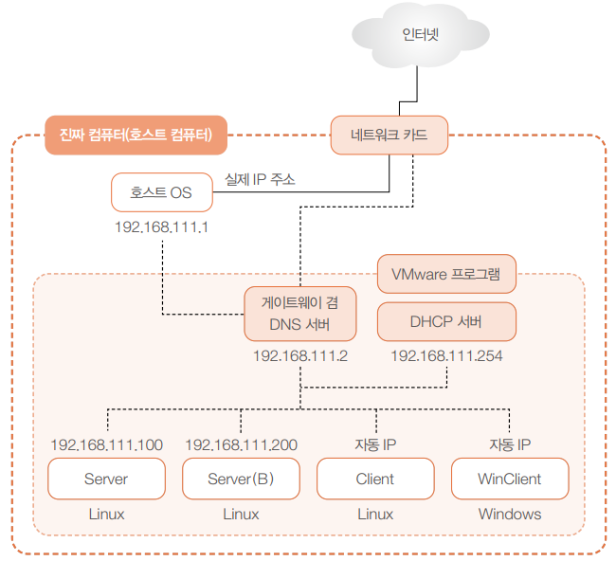
책의 네트워크 환경 상세
49쪽

Slide 18
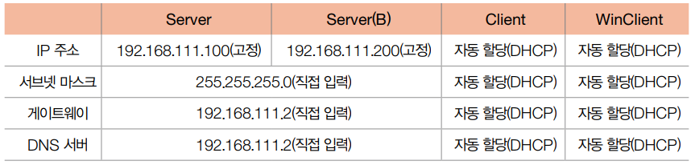
가상머신에 할당할 네트워크 정보 요약
50쪽

Slide 19
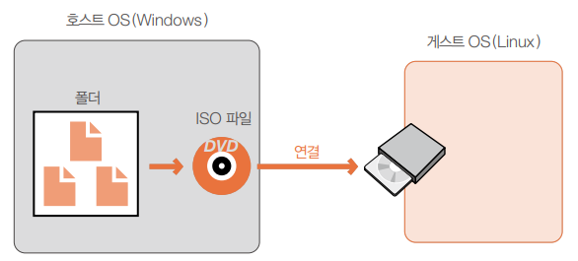
호스트 OS와 게스트 OS 사이의 파일 전송 방법
50쪽

Slide 20
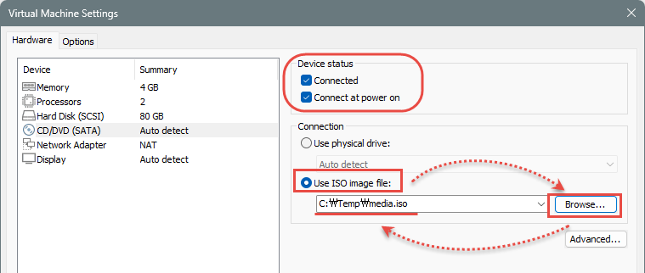
<실습6> 호스트 OS와 게스트 OS 사이의 파일 전송
51쪽
실습목표
C:\Windows\Media\ 폴더의 파일을 ISO로 만든 후, 게스트 OS로 전송한다.
Free ISO Creator 사용법을 익힌다.
물리적인 CD/DVD 대신에 ISO파일을 사용한다.
실습 화면

